Slide 1
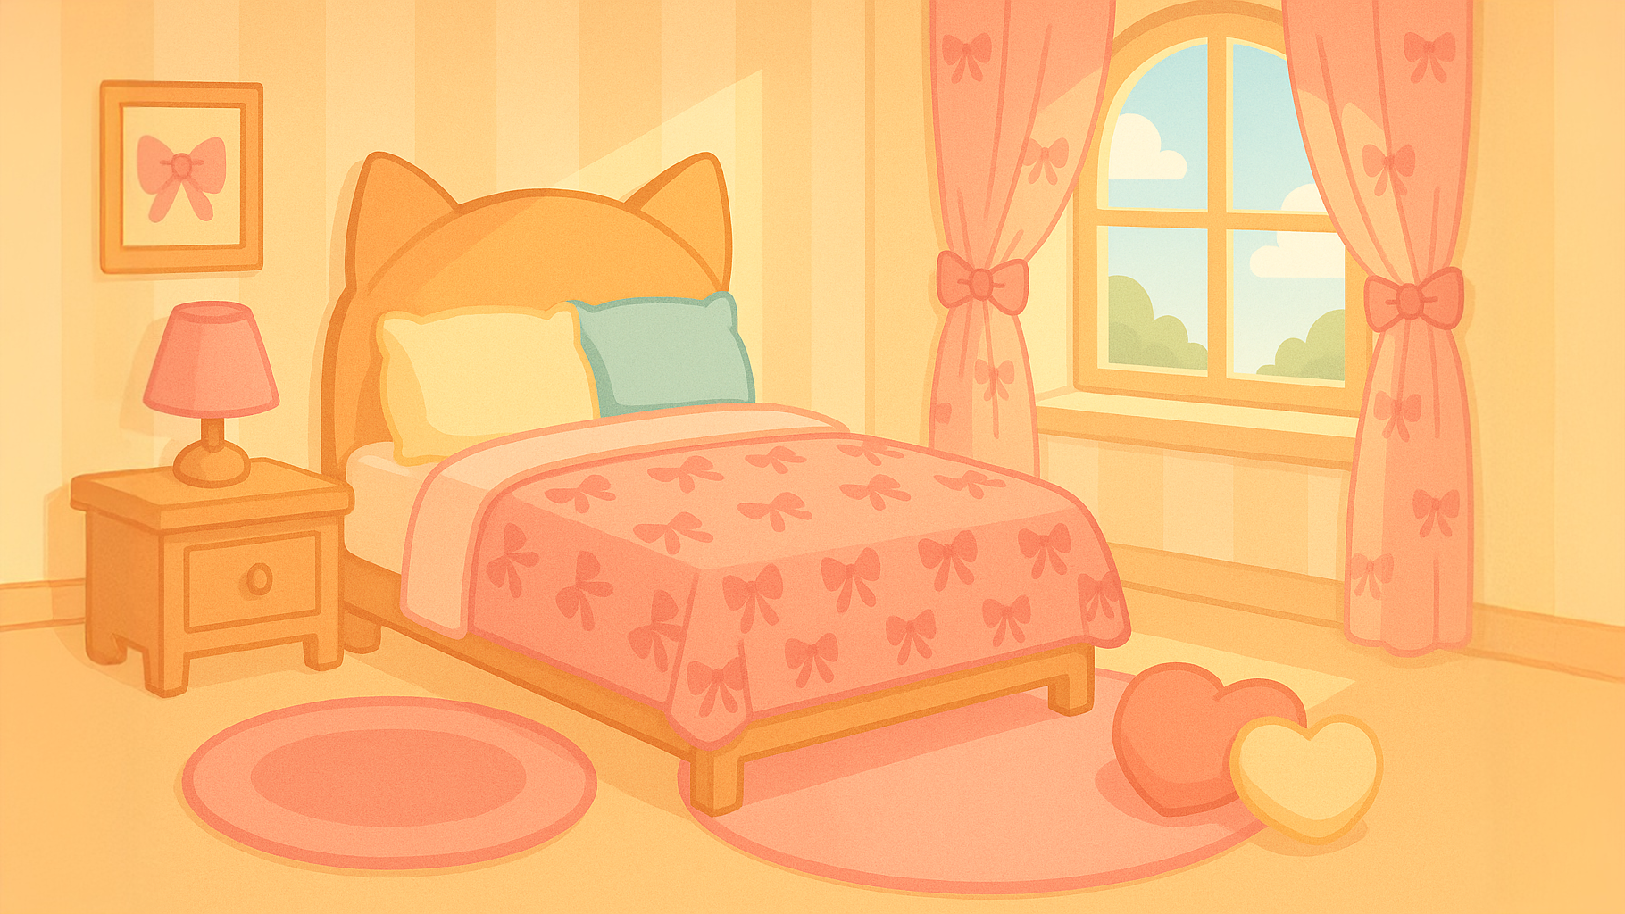













ЗА-ЗА-ЗА – КРАСИВА
ЗИ-ЗИ-ЗИ – ПОРУЧ ПЛАВАЮТЬ
ЗИ-ЗИ-ЗИ – ЗЛЯКАЛИСЬ МИ
ЗА-ЗА-ЗА – ПОБАЧИЛИ
ЗА-ЗА-ЗА – У ЛУЗІ
ЗА-ЗА-ЗА – ВИРОСЛА ВИСОКА
ЗА-ЗА-ЗА – ДЛЯ КВІТІВ
ЗУ-ЗУ-ЗУ – ДІТИ ЛЮБЛЯТЬ

